Slide 1


Slide 2
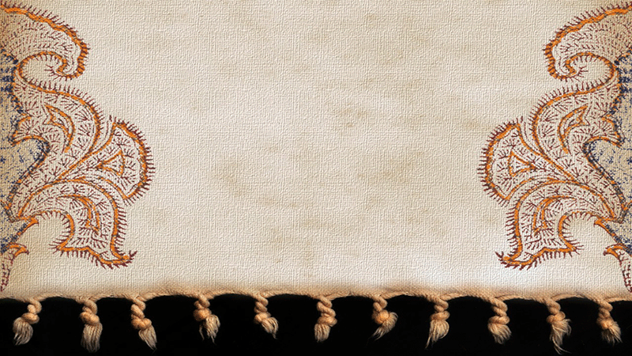
تحلیل تأثیر پژوهش‌های عملی بر تحول در شیوه‌های آموزش سنتی

Slide 3

تحلیل تأثیر پژوهش‌های عملی بر تحول در شیوه‌های آموزش سنتی

Slide 4


Slide 5

برای دریافت فایل کامل و اسلاید های دقیق این پاورپوینت به همراه منابع به لینک زیر مراجعه نمایید
https://filemega.ir/downloads/2981061/

